Slide 1
Tugas 1
P Web-Wahyudi, S.Kom

Slide 2
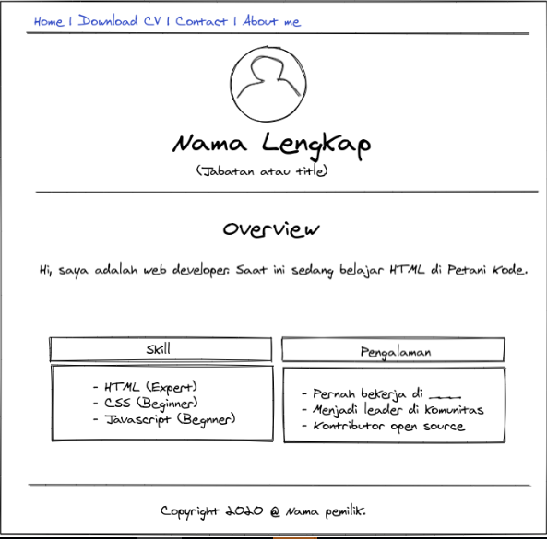
HALAMAN 1

Slide 3
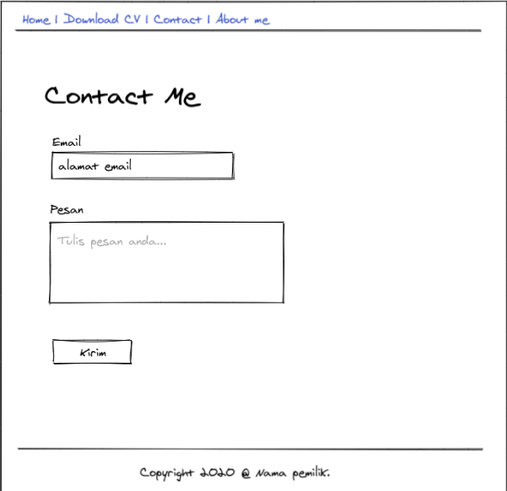
HALAMAN 2

Slide 4
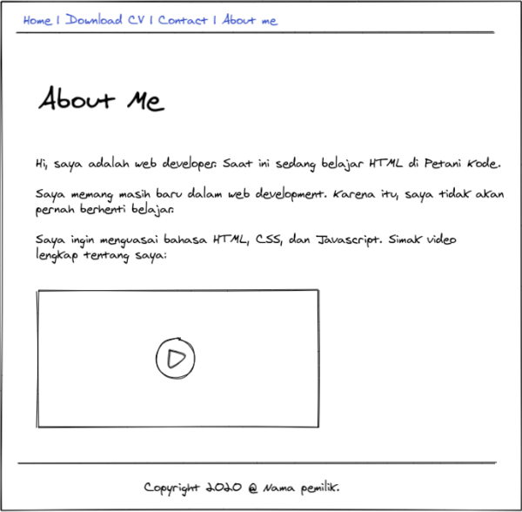
HALAMAN 3

Slide 5
KUMPULKAN
Dalam bentuk github atau drive
Alamat github disertakan dalam google form https://forms.gle/LD1UCqv4rVZEDHrx5

